Slide 1
Тифлосредства

Slide 2
Тифлосредства –
это технические средства реабилитации для людей
с ослабленным или отсутствующим зрением, преимущественно инвалидов по зрению.

Slide 3
Функции и задачи тифлотехники
Одна из главных функций тифлотехники - создание для слепого человека возможностей получения полной информации об окружающем мире и применение ее для самостоятельной адаптации
в жизни общества.
Компенсация зрительных дефектов осуществляется, в основном, благодаря использования сохранных анализаторов - осязания и слуха.
Поэтому в развитии тифлотехники, основным путем решения этой проблемы, является трансформация зрительной информации в слуховую и осязательную.

Slide 4
Тифлотехнические средства можно подразделить на:
1. учебные
2. бытовые

Slide 5
Учебные тифлотехнические средства

Slide 6
Письменные принадлежности
для слепых
и слабовидящих
детей

Slide 7
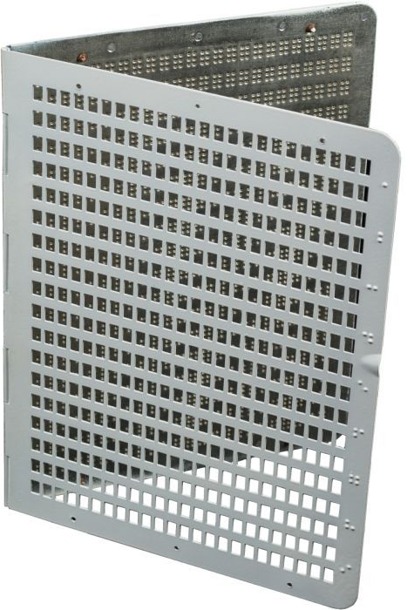
Прибор для письма по Брайлю
27 строк, 18 строк и 6 строк
Прибор для письма по брайлю состоит из металлических пластин между которыми вставляется лист бумаги.
Нижняя пластина - сплошная, верхняя - имеет множество прямоугольных отверстий, вырезанных рядами.
На краях нижней пластине находится по два коротких острых штыря, а на верхней пластине в соответствующих местах четыре углубления.
18 строк
24 клетки

Slide 8
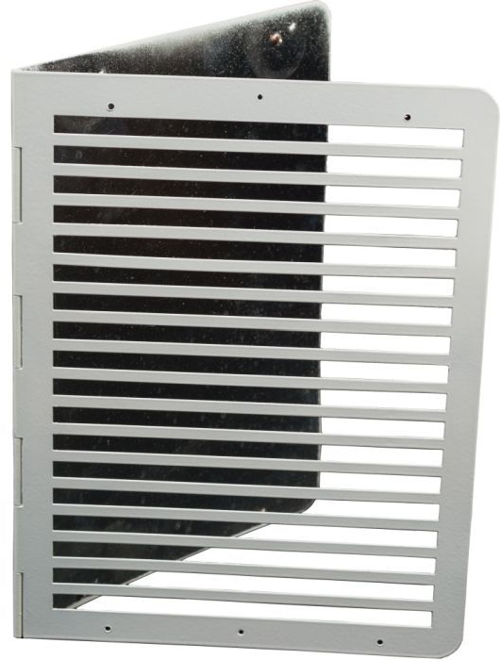
Прибор для письма по Гебольдту
Прибор для письма по Гебольдту, 18-ти строчный металлический. Предназначен для выполнения письменных работ людьми с нарушениями зрения.
Лист бумаги закладывается между пластинами прибора и фиксируется нажимом верхней пластины.

Slide 9
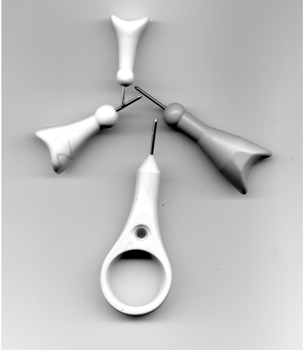
Грифель для письма по Брайлю
Грифель представляет собой остро заточенный металлический стержень с рукояткой.
Грифель обхватывается большим и средним пальцами, в углубление сверху грифеля помещается указательный палец.
Грифели для письма делают разных размеров.
Они бывают женские, мужские и детские.

Slide 10
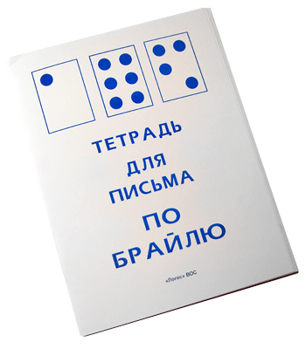
Бумага для письма по Брайлю
Для письма используется только специально изготовленная очень плотная бумага.
В настоящее время
пользуются уже готовыми тетрадями и блокнотами в бумажных или пластиковых обложках.

Slide 11
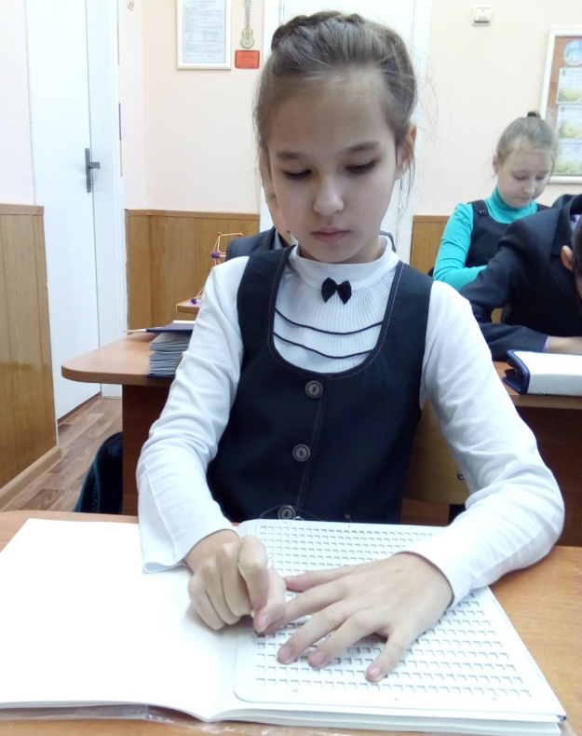
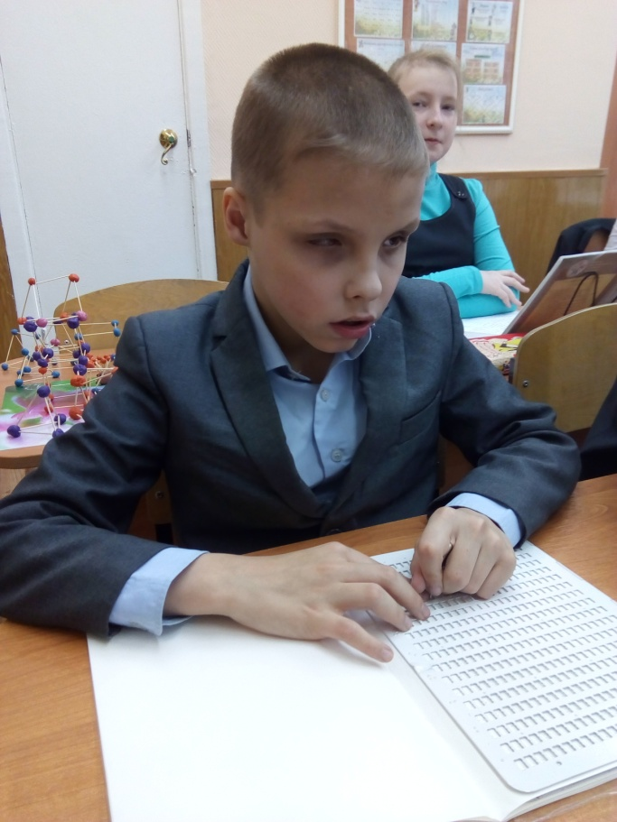
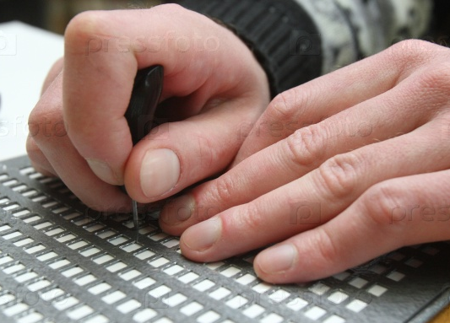
Применение письменных принадлежностей
Сгибая кистевой сустав, пишущий делает острием грифеля углубления
в листе бумаги.

Slide 12
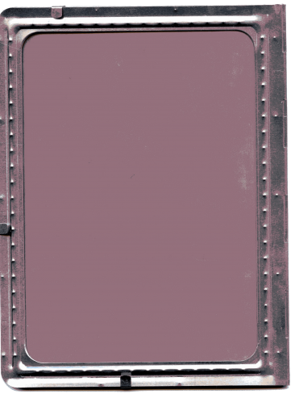
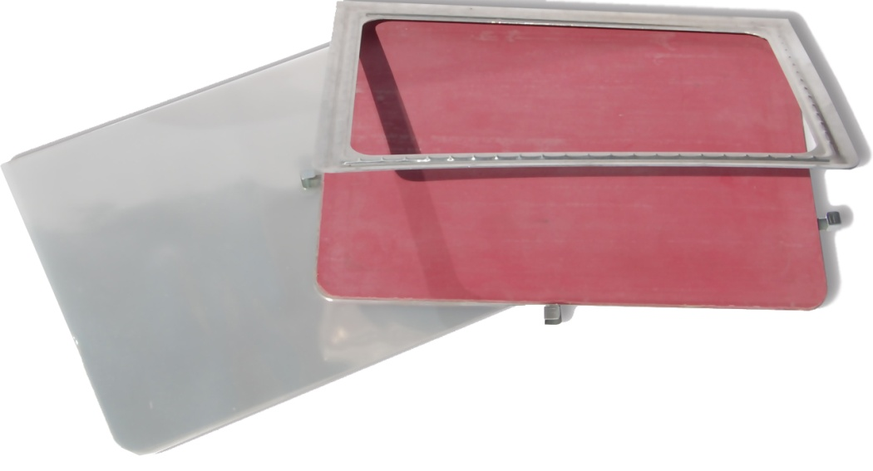
Прибор для рельефного рисования “Школьник”
Прибор для рельефного рисования предназначен для использования на уроках математики, рисования, черчения.
Он состоит из самого прибора и набора дополнительных плёнок.
Рельефное рисование осуществляется шариковой ручкой или простым карандашом на плёнке.

Slide 13
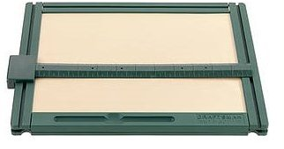
Планшет для рельефного рисования «Drafts Man»
В комплекте: DraftsMan; 25 листов бумаги; булавки; набор пластмассовых линеек: транспортир, 2 угольника; кейс для переноски.
К планшету прикрепляется один из специальных листов бумаги и можно начинать рисовать. DraftsMan помогает знакомиться с алфавитом, числами и другими символами, тренировать свою подпись или даже подготовить чертеж, карты и т.д.

Slide 14
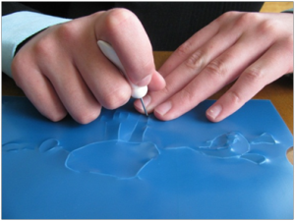
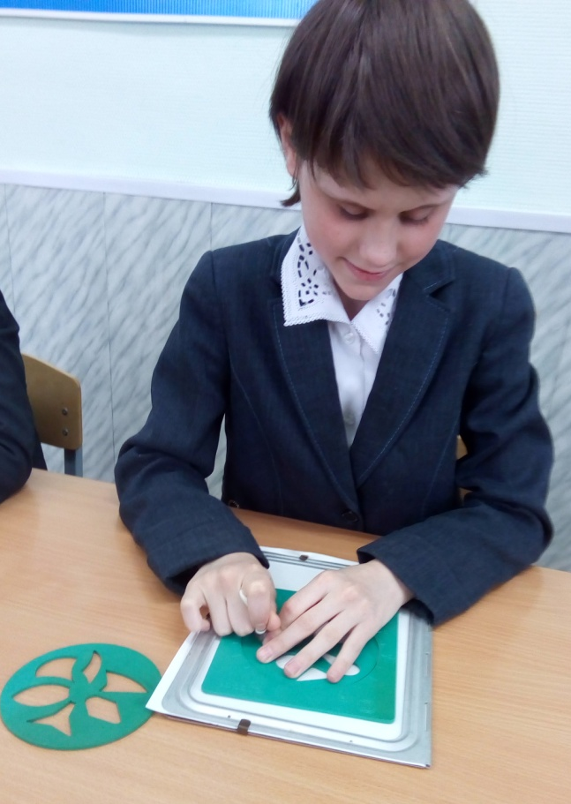
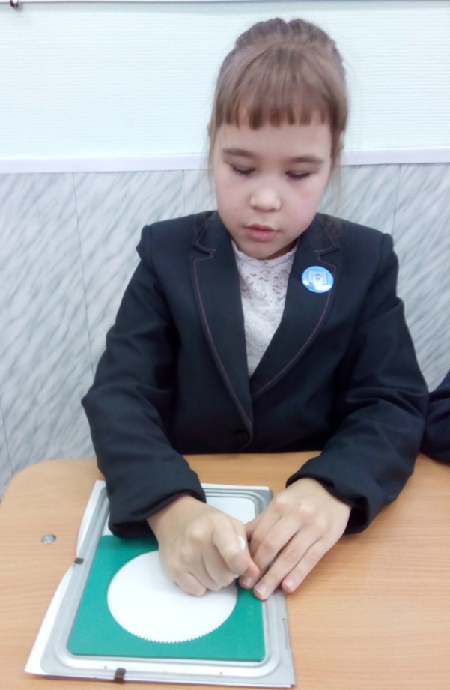
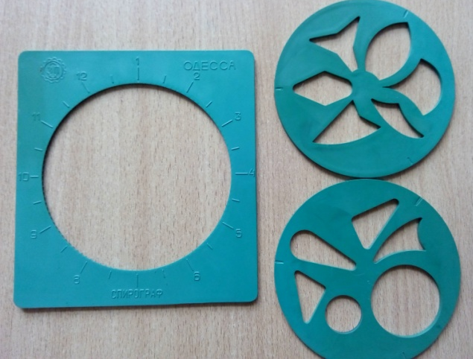
Применение прибора для рельефного рисования “Школьник”
Спирограф

Slide 15
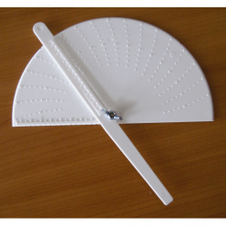
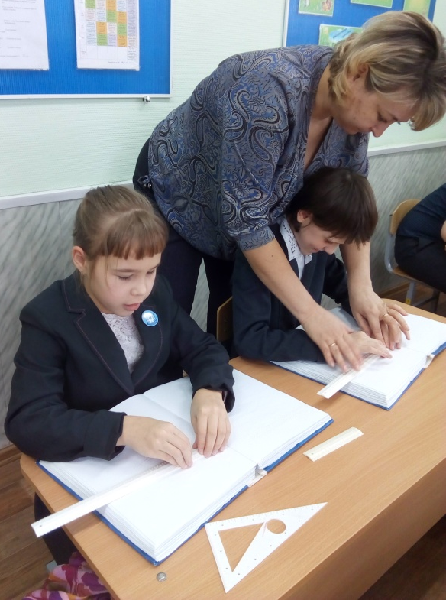
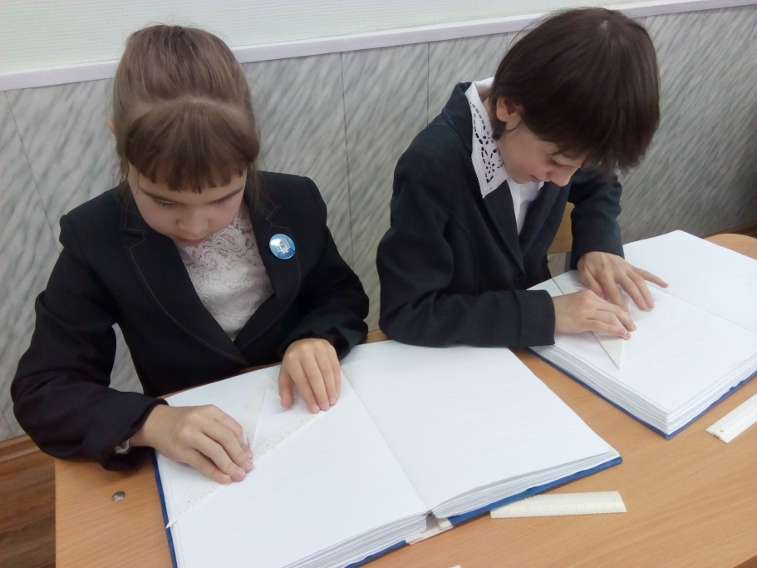
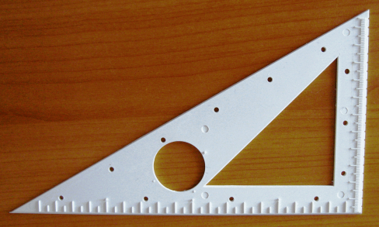
Линейки, треугольник и транспортир тактильные
Линейки, транспортир и треугольник пластмассовые с рельефными делениями предназначены для использования на уроках математики
и черчения. На них нанесены миллиметровые и сантиметровые рельефные шкалы.

Slide 16
Специальные учебники, учебные пособия и литература, выполненные шрифтом Брайля

Slide 17
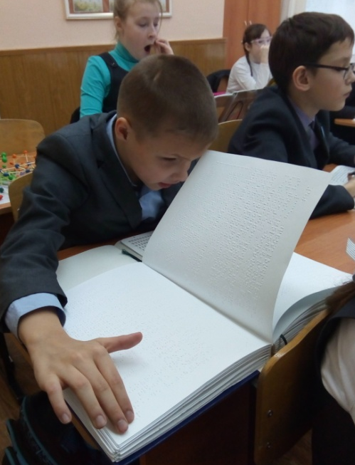
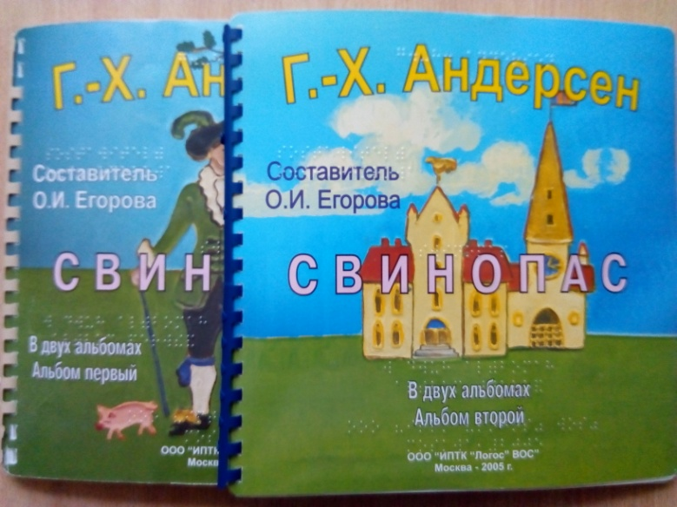
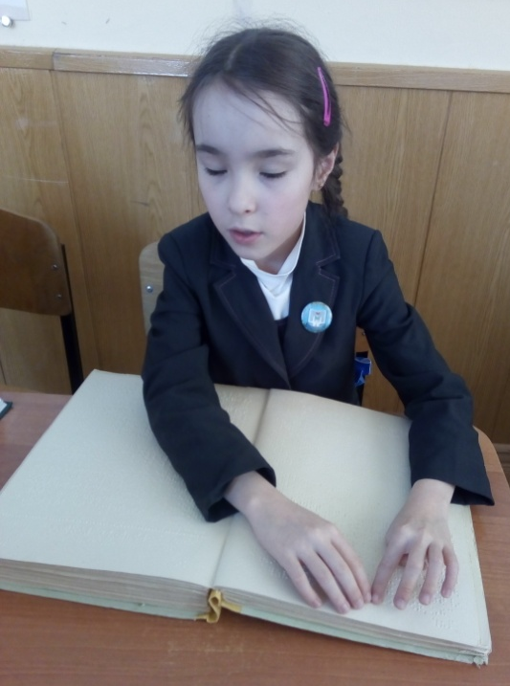
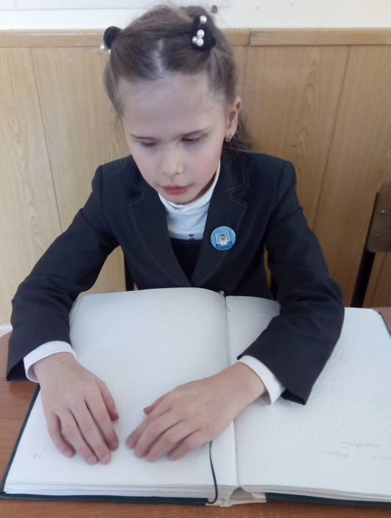
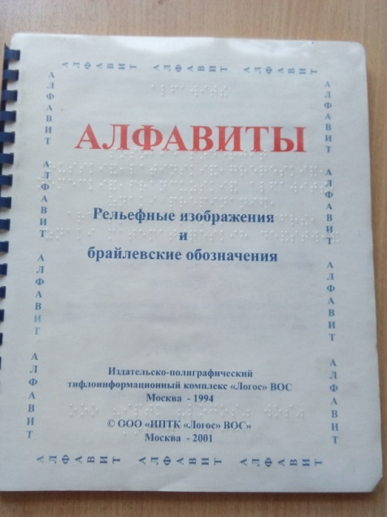
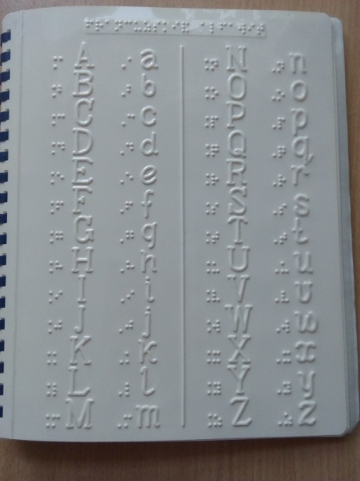
Специальные учебники и литература

Slide 18
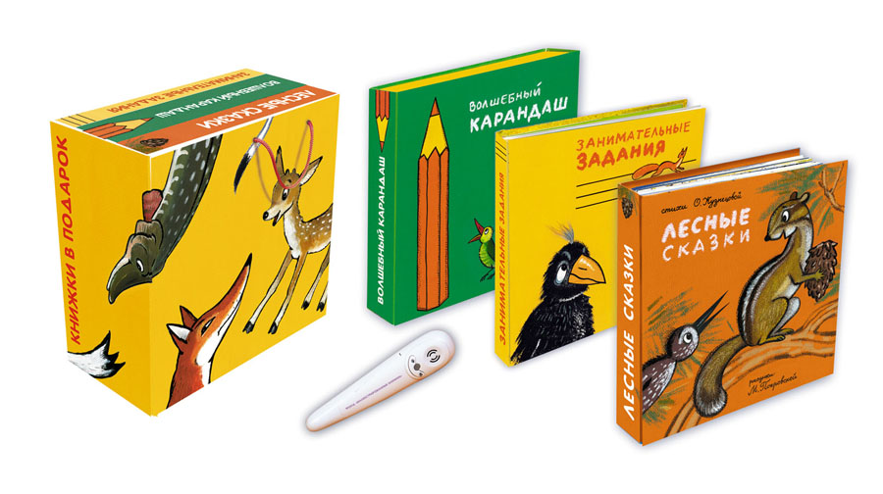
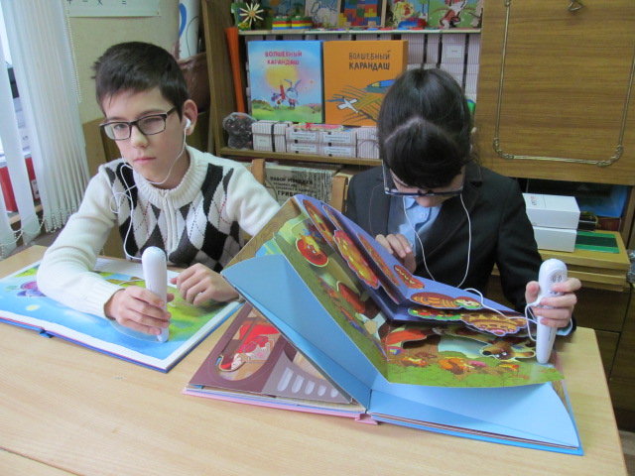
Волшебный карандаш
Электронное устройство «Волшебный карандаш» в комплекте с USB-кабелем, сетевым адаптером, наушниками и инструкцией, упакован о красочную картонную коробку.
«Волшебный карандаш», позволяет прослушать сюжет страницы книжки. Изображения яркие и красочные, а также имеют тактильные очертания. Текст в книжке выполнен крупным шрифтом и дублирован Брайлем.

Slide 19
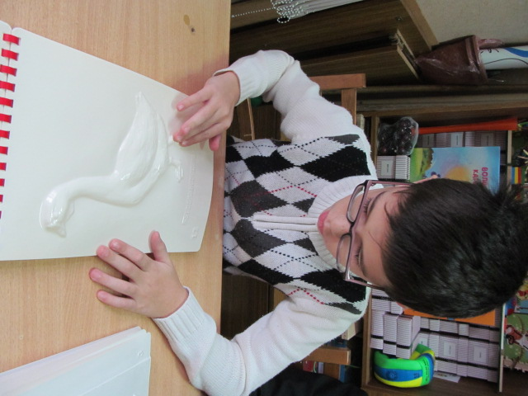
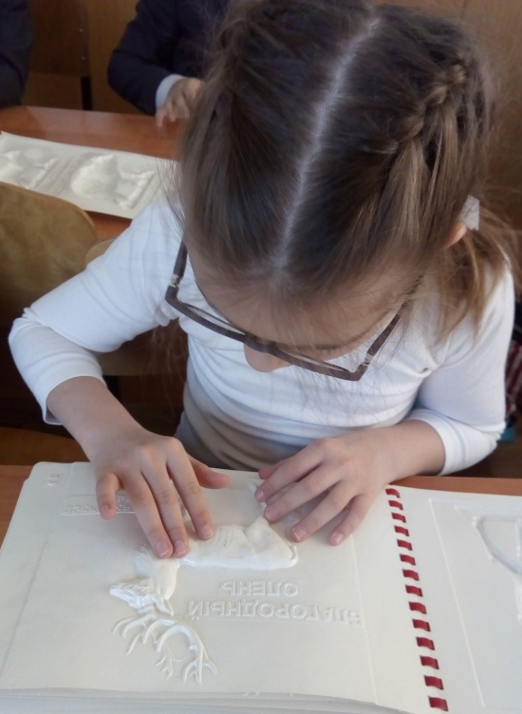
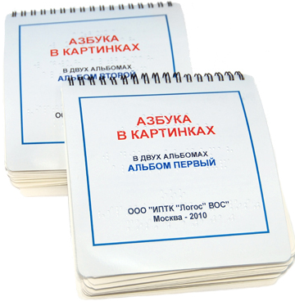
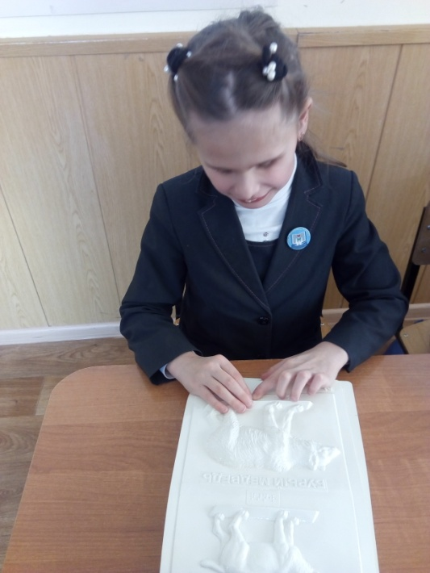
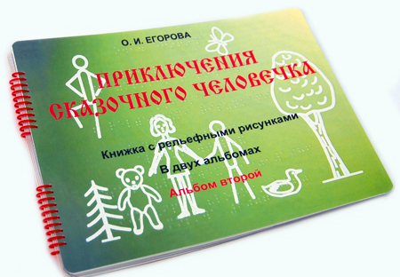
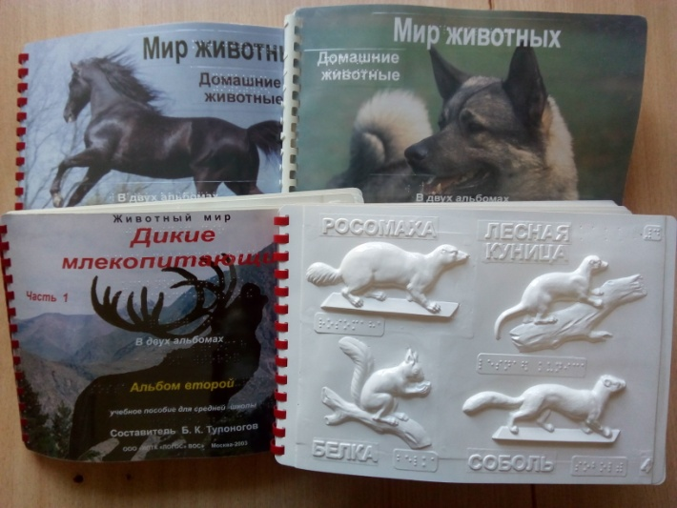
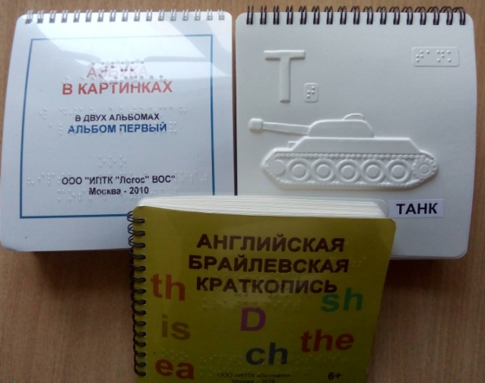
Рельефно-наглядные пособия

Slide 20
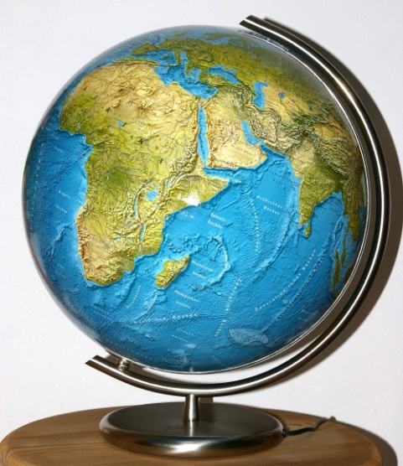
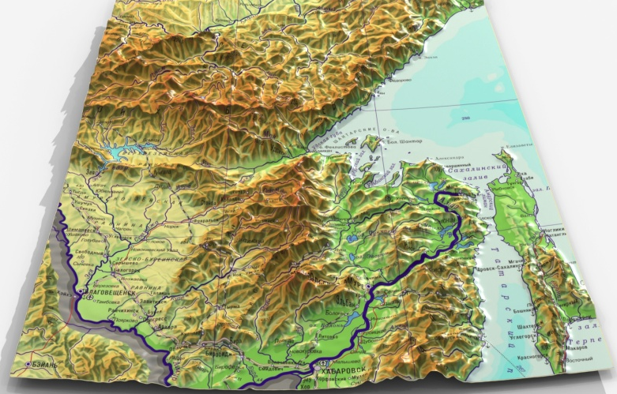
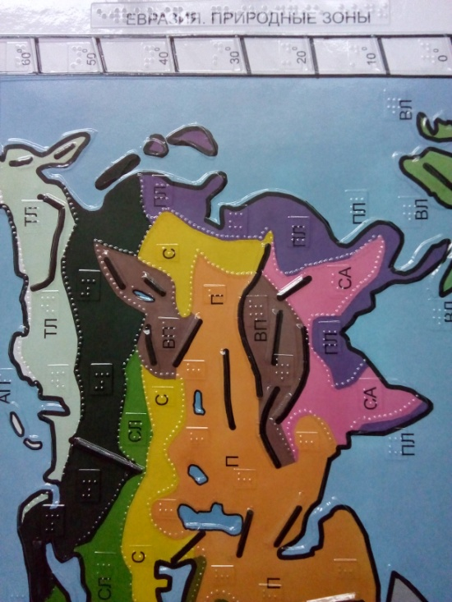
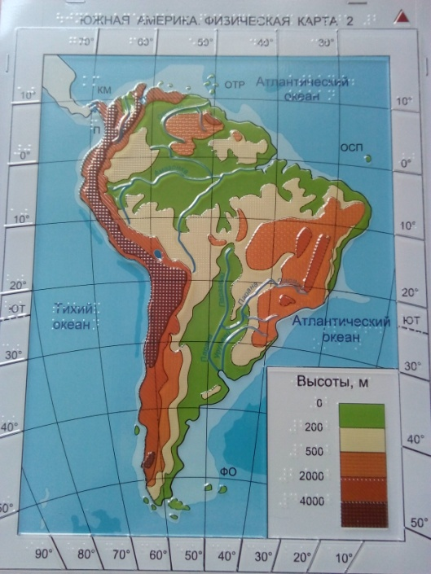
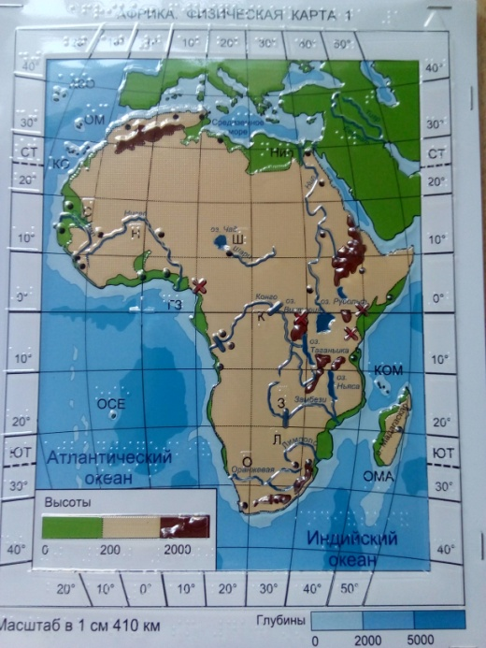
Учебные пособия по географии
Тактильный глобус и карта
Глобус и карта покрыты рельефной прозрачной полимерной плёнкой с тактильными метками.
На них нанесены условные обозначения тем же способом.

Slide 21
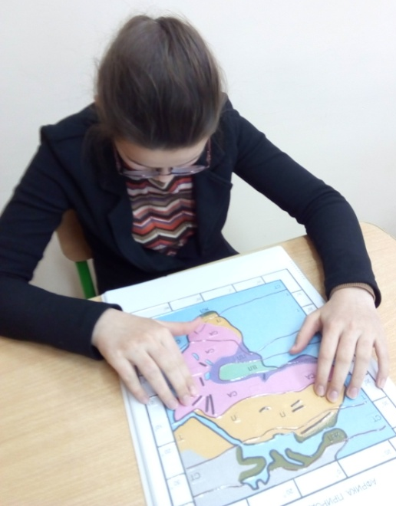
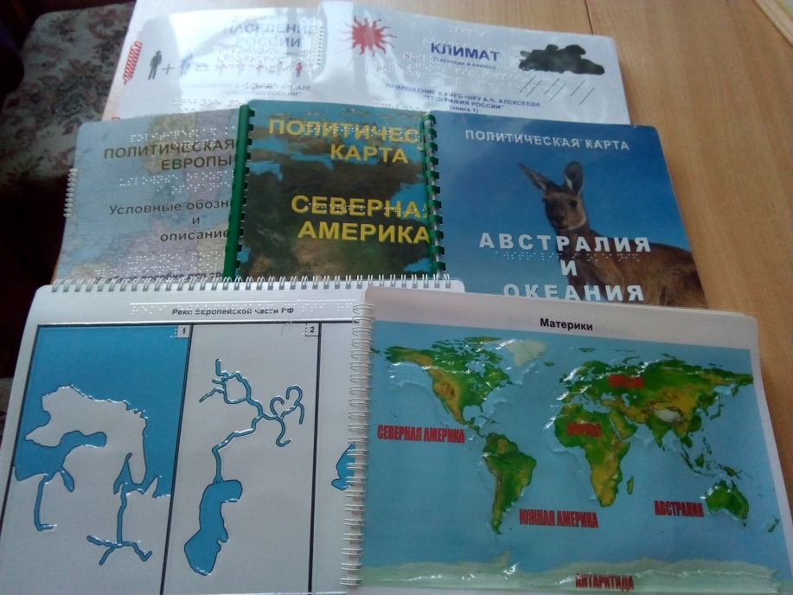
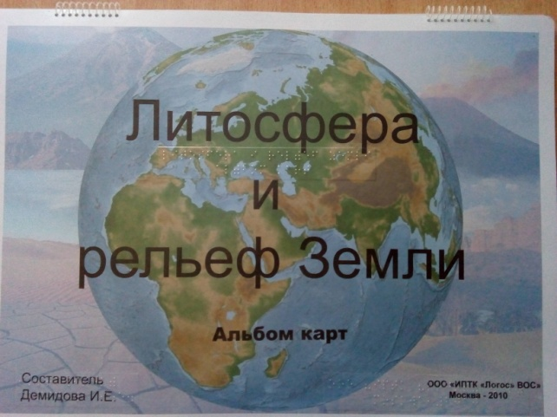
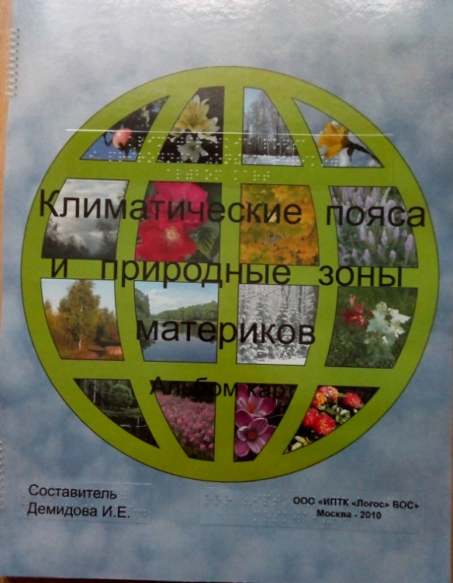
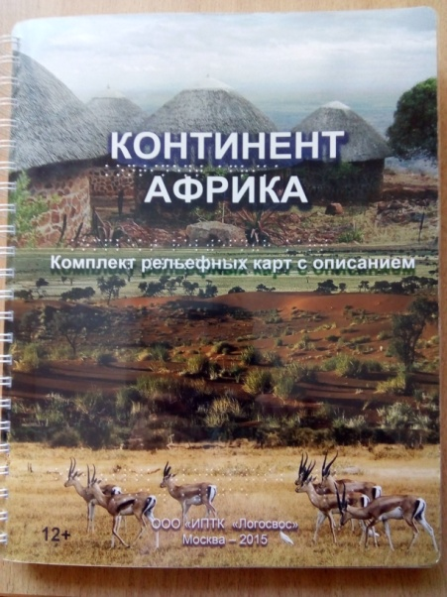
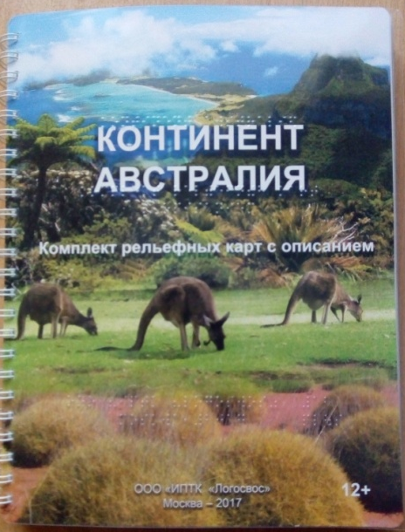
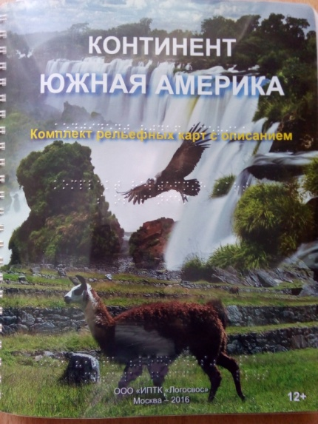
Учебные пособия по географии

Slide 22
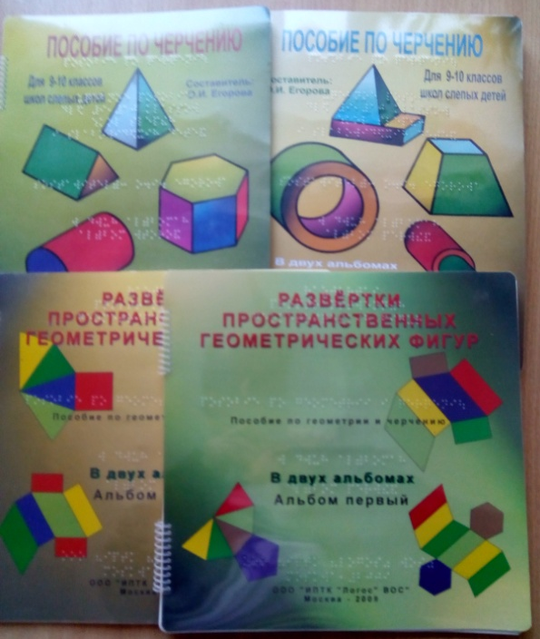
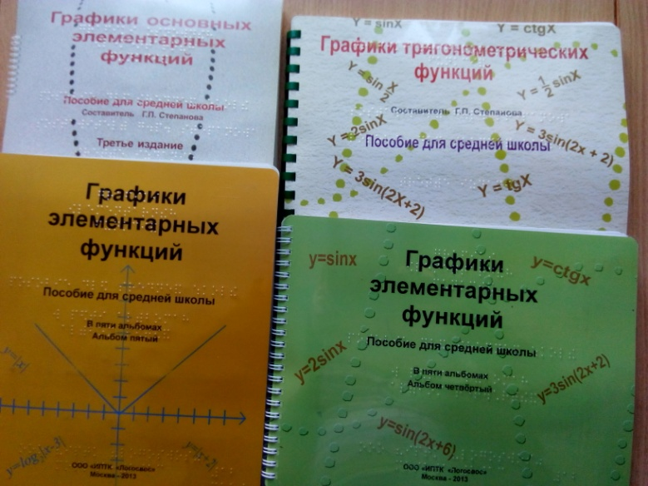
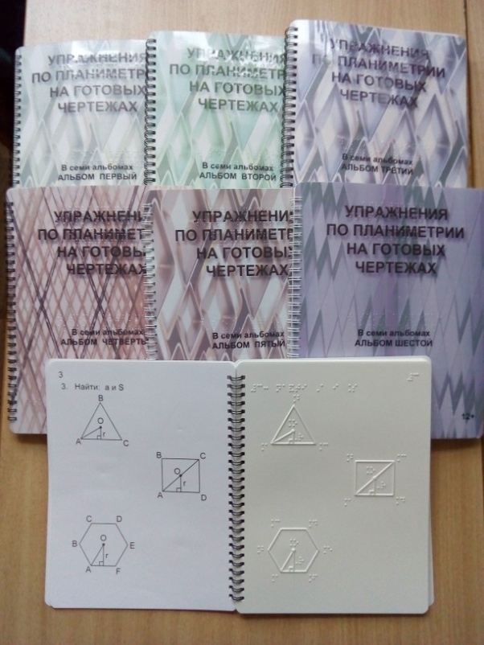
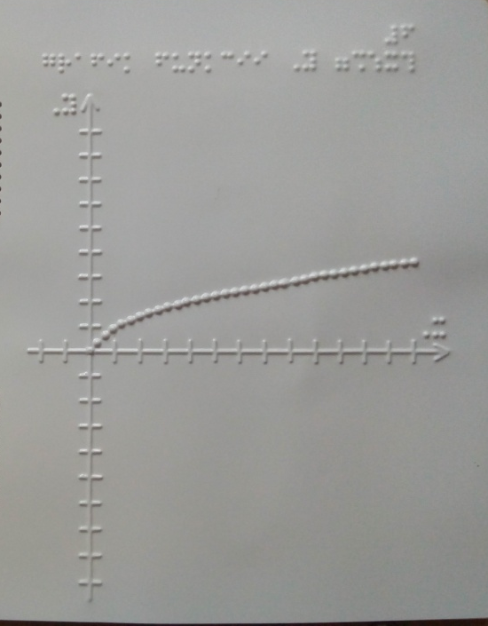
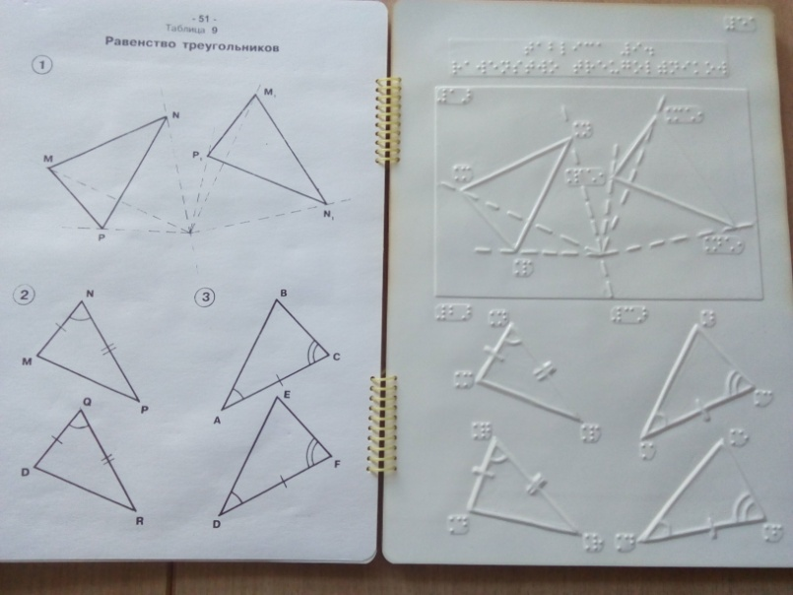
Учебные пособия по геометрии

Slide 23
Учебные пособия по
другим предметам

Slide 24
Тренажёры
для обучения

Slide 25
Кубик-буква брайлевская
Кубик-буква предназначен для обучения незрячих людей системе Брайля.
С помощью трёх подвижных элементов, на которых размещены рельефные точки, можно составить букву или знак по системе Брайля.

Slide 26
Шеститочие брайлевское
Позволяет отработать навык набора и восприятия отдельных знаков и букв

Slide 27
Брайлевская колодка
Предназначена для обучения системе Брайля. С помощью шрифтов «грибочков» на планке можно производить набор цифр, букв и слов. Планка выполнена из дерева, шрифты из пластмассы.

Slide 28
Говорящий самоучитель брайлевского шрифта "Умка-01"
Прибор предназначен для обучения или самостоятельного изучения шрифта Брайля. Информация предоставляется в виде речевых сообщений через встроенный громкоговоритель. Шеститочие Брайля выполнено в увеличенном масштабе в виде 6 круглых колпачков.
Каждый колпачок может быть утоплен, либо выступать на 1 мм над поверхностью лицевой панели прибора. Символы Брайля устанавливаются посредством нажатия разных комбинаций колпачков. После установки символа по короткому нажатию на стартовую кнопку (кнопка хорошо тактильно различима), расположенную на торцевой поверхности прибора, производится его озвучивание.

Slide 29
Математические
планшеты

Slide 30
Математический планшет Корвет
Математический планшет представляет собой квадратное поле. На квадратном двустороннем поле расположены штырьки: с одной стороны их 25 (5 рядов и 5 столбцов), с обратной – 13 (12 по кругу, как на часах, и еще 1 в центре). На них натягиваются цветные резиночки.

Slide 31
Математический планшет Оксва (Геометрик)
Математический планшет представляет собой квадратное поле с 25 штырьками, резиночками для «рисования» и накладками в виде цветных геометрических форм разного размера.
Математический планшет «Геоконт Воскобовича»
Математический планшет представляет собой квадратное поле с нанесенной координатной сеткой. В 33 точках сетки установлены пластмассовые гвоздики (цвета радуги, черный и белый); резинка трех цветов; альбом схем.

Slide 32
Геометрические планшеты

Slide 33
Тифлоприборы
в школах для слепых
и слабовидящих обучающихся

Slide 34
Тифлоприбор "Графика"
Прибор «Графика» предназначен для построения на плоскости слепыми и слабовидящими детьми различных математических графиков, геометрических фигур. Достоинством прибора является то, что он удобен для организации недостаточной предметно-практической деятельности у детей с нарушением зрения.

Slide 35
Тифлоприбор
"Ориентир"
Он предназначен для построения на плоскости различных планов местности, маршрутов движения, планов зданий и часто посещаемых помещений административных зданий, а также различных элементарных схем, графиков, геометрических фигур и т.д. Каждый элемент прибора может выполнять различные функции. Например, большой белый прямоугольник может быть представлен в качестве этажа дома или в качестве стола в комнате.
Выбор функций элементов прибора зависит от поставленной пользователем цели. Все элементы прибора - магнитные, поэтому они достаточно хорошо держатся на поле построения.

Slide 36
Тифлоприбор «Светлячок»
Прибор «Светлячок» предназначен для копирования различных рисунков, схем, графиков и т.д. Прибор представляет собой деревянный каркас с подсветкой. Его рабочее поле выполнено из органического матового стекла, по длинным краям которого закреплены металлические пластинки. Эти пластинки вместе с магнитными вставками образуют систему крепления для листов бумаги.
Стационарный прибор снабжен специальными шторками, предназначенными для установки рабочего поля. Для приведения прибора в рабочее состояние необходимо: взять два листа, один с рисунком, а второй — чистый; совместить и положить их на рабочее поле. Затем включить прибор. Прибор готов к работе.

Slide 37
Электронный стационарный видеоувеличитель
Увеличитель обеспечивает возможность рассматривать тексты, картинки, заниматься работой с меликими деталями. Устройство имеет регулировку кратности увеличения с автоматической фокусировкой и отображением на экране установленной кратности увеличения. Немаловажным фактором является
Возможность регулировки светодиодов подсветки, Для удобства использования предусмотрена возможность выбора цвета изображения на мониторе: упрощенная, которая включает в себя 5 режимов, и стандартная, включающая в себя 21 режим отображения.

Slide 38
Видео увеличитель портативный электронный HD
Плавное увеличение от 2 до 13 крат. Камера, авто фокус. 20 контрастных настраиваемых цветовых режимов просмотра:(чёрный на жёлтом,
зелёный на чёрном и тд.). Встроенная подсветка. Складная ручка. Стоп-кадр с регулируемым увеличением.

Slide 39
Полусферическая
линейка-лупа
Универсальное оптическое средство для чтения, работы с мелкими шрифтами, рисунками. Подходит для дома, школы, офиса – вместо очков. Прозрачная линейка, размером 25х4 см, имеет шкалу дюймов и сантиметровую шкалу. Красная линия, нанесенная на линейку, помогает не потерять нужную строку, а оптически-выверенная поверхность не только позволяет видеть увеличенное изображение без искажений, но и фокусирует свет на строке.

Slide 40
Ручные лупы
различной
кратности

Slide 41
Дисплей Брайля
Focus 40 Blue
40 обновляемых ячеек Брайля.
8-клавишная клавиатура в стиле Перкинс с двумя дополнительными клавишами SHIFT
2 клавиши панорамирования на передней панели, 2 кнопки-качельки для перемещения по строке, 2 клавиши выбора.
Кнопки NAV Rockers и кнопки переключения режимов расположены с обеих сторон дисплея для быстрого перемещения по файлам, спискам, меню, а также строкам, предложениям, параграфам или по документу.
Подключение USB кабелем, либо беспроводное подключение Bluetooth 2.0 с 20 часовой работой от батареи. Поддержка для отдельных программ экранного доступа мобильного телефона.
При использовании программного обеспечения JAWS, Focus 40 Blue поддерживает режим Braille Study — интерактивный инструмент для преподавания и изучения Брайля.

Slide 42
Портативный тифлофлешплеер DTB-PS901
тифлоплеер, предназначен для прослушивания «говорящих» книг записанных
на флэш-картах
в специальном кодированном формате с установленными уровнями громкости и скорости прочтения, музыки с флэш-карты записанных в формате МР3 и радиоканалов FM диапазона.

Slide 43
Механическая пишущая машинка Perkins Standard
Машинка Перкинс Стандарт состоит из шести печатных клавиш и используется для печати незрячими или слабовидящими людьми шрифтом Брайля. Кнопки выполнены из высококачественного пластика. Устройство обеспечивает возможность печатания 25 строк и 42 ячеек на одном листе А4.

Slide 44
Брайлевский принтер
Index Everest-D V4
Принтер предназначается для печатания документов с шрифтом Брайля. Устройство использует для печати обычную бумагу. Особенностью принтера является полное голосовое сопровождение операций и режимов работы и автоматическая подача бумаги в принтер. Скорость тиснения бумаги составляет 300 страниц формата A4 в час.

Slide 45
Бытовые тифлотехнические средства

Slide 46
Тактильная белая трость, складная
Данная трость белого цвета выполнена из прочного и легкого алюминиевого сплава.
Электронная трость RAY
Ray – небольшое, портативное устройство (50 г). Работающее от 2 аккумуляторных батареек и помещающееся в любой карман. Она основанная на ультразвуковой технологии.
Этот прибор является дополнением к белой трости и помогает пользователю при помощи ультразвуковых датчиков заранее (до 2,85 метров) заметить предметы и препятствия и оповестить посредством звукового сигнала или вибрации .

Slide 47
Oriense — устройства для незрячих и слабовидящих
Oriense представляет уникальную разработку –
из навигатора OrNavi
и камеры OrCV, которые
предназначены для использования в качестве вспомогательного устройства при ориентировании в пространстве незрячих и слабовидящих людей. Устройства призваны облегчить повседневную жизнь незрячих, предлагая различные полезные функции:
- прокладывание маршрутов;
- описание окружающего мира (здания, учреждения, перекрестки);
- предупреждение об опасности (дорожные знаки, ямы, ступени);
чтение вывесок, надписей, денежных купюр;
голосовое информирование.

Slide 48
Говорящий сенсорный телефон для слабовидящих и слепых
смартфон с Android 2.3
экран 4.5", разрешение 800x480
камера 8 МП, автофокус
память 16 Гб, слот для карты памяти
3G, 4G LTE, Wi-Fi,
Bluetooth, NFC, GPS
аккумулятор 1850 мА⋅ч
вес 132 г, ШxВxТ 69.97x130.82x9.39 мм

Slide 49
Калькулятор с речевым выходом
Говорящий электронный калькулятор предназначен для выполнения математических расчётов. Удобен для людей с ослабленным зрением благодаря наличию речевого выхода. Может использоваться как в домашних условиях, так и в образовательных учреждениях.
Основные характеристики:
до 8 разрядов на дисплее; озвучивание набранных цифр, арифметических операций и результатов вычислений чётким женским голосом на русском языке; встроенные часы с 12 часовым форматом времени (отображаются на дисплее);
встроенный будильник;
возможность отключения звука;

Slide 50
Устройство против скольжения обуви «Зимоходы»
«Зимоходы» надеваются на обувь и надёжно фиксируются на подошве . «Зимоходы» закрепляются на обуви следующим образом: На носок обуви надевается короткий петлевой фиксатор (при этом металлическая цепочка располагается посередине подошвы).
Длинным фиксатором захватывается задник обуви.

Slide 51
Часы наручные
Часы наручные с речевым выходом
Надежные наручные часы из качественного материала оповещают о текущем времени после одного нажатия на кнопку. На ЖК-дисплее время отображается крупными цифрами.
Часы наручные со шрифтом Брайля
С их помощью можно бесшумно определить время благодаря тактильным меткам на циферблате.
Часы с речевым выходом и шрифтом Брайля

Slide 52
Часы настольные
Говорящие часы с будильником и термометром. Проговаривают время и температуру воздуха голосом. Цифры на дисплее крупные, есть подсветка.
Часы-брелок карманные, говорящие
С его помощью можно узнать текущее время и температуру воздуха. Также его можно использовать в качестве
будильника.

Slide 53
Тонометр медицинский с речевым выходом
Тонометр измеряет кровяное давление и частоту сердечных сокращений. Результаты объявляются голосом на русском языке. Есть функция регулировки громкости.
Термометр медицинский с
речевым выходом
Говорящий термометр объявляет результаты измерения температуры четким голосом на русском языке. Термометр не содержит ртути, а также в его корпусе нет стекла, которое можно разбить.
Глюкометр с речевым выходом
Глюкометр предназначен для определения уровня глюкозы (сахара) в крови в домашних условиях для слабовидящих и незрячих людей. Основная особенность — это способность сообщать результат измерения голосом.

Slide 54
Говорящий бытовой безмен
Безмен предназначен для взвешивания грузов весом до 15 кг. в домашних и полевых условиях. Прибор питается от 2 сменных батарей. В случае разряда батареи выдается предупредительное речевое сообщение.
Метр складной металлический со шрифтом Брайля
Метр оснащен рельефным делением и используется для измерения линейных величин слабовидящими
и незрячими людьми.
Рулетка говорящая
Измерительная лента заключенная в твердый корпус. Имеет много функций, очень удобна в использовании, позволяет сделать измерения с точностью до миллиметра.

Slide 55
Напольные весы с речевым выходом
Результаты взвешивания объявляются четким женским голосом на русском языке. Также результат отображается на цифровом дисплее.Включаются нажатием на весы ногой. Выключаются автоматически (в течение нескольких секунд бездействия).
Весы кухонные говорящие
Современные говорящие кухонные весы. Результаты взвешивания объявляются четким женским голосом на русском языке. Также результат взвешивания отображается на цифровом дисплее. У данной модели весов плоская платформа, что позволяет взвешивать продукты в той же посуде, в которой Вы готовите. Также на весах удобно взвешивать продукты, которые не могут максимально удобно разместиться в чаше (например, курица или рыба).

Slide 56
Таймер тактильный кухонный
Таймер представляет собой тактильный циферблат черного цвета, на который нанесены крупные белые цифры.
В центре таймера располагается большое удобное реле для установки времени. Таймер можно повесить на стену. Максимальное время таймера – 60 минут.
Индикатор уровня жидкости звуковибрационный
Индикатор уровня жидкости звуковибрационный препятствует переливанию жидкостей через край чашки во время приготовления напитка.
Повесьте прибор на любой край чашки, и он оповестит Вас серией звуковых сигналов или вибрацией когда чашка наполнится жидкостью до безопасного предела.

Slide 57
Сахарница-дозатор для слабовидящих
Сахарница-дозатор для незрячих выполнена из прозрачного пластика и используется для дозировки сахара слабовидящими людьми.
Нож-дозатор
Нож-дозатор позволяет нарезать продукты одинаковыми ровными ломтиками толщиной до 20 мм, который задает переустанавливающийся ограничитель.
Машинка для заточки ножей
Машинка для заточки ножей используется слабовидящими людьми в бытовых целях и станет незаменимым помощником.

Slide 58
Говорящие крышки для банок.
Говорящие крышки многоразового использования предназначены для идентификации содержания различных банок или контейнеров с едой. Легкое записывание и воспроизведение информации делают это устройство очень удобным в использовании.
Может крепиться к жестяным банкам или крышкам (кроме изготовленных из алюминия), а также к обычным контейнерам или пакетам с помощью самоклеющегося диска или специального ремня, которые входят в комплект.
Контейнер для таблеток
Универсальный контейнер для таблеток предназначен для расфасовки и хранения пилюль, витаминов, капсул, таблеток на 1 или 7 дней. Позволяет контролировать своевременный прием лекарств, отсеки с рельефным шрифтом по Брайлю.

Slide 59
Говорящий определитель номиналов российских купюр Палитра-02У
Прибор предназначен для различения российских купюр номиналом
10р, 50р, 100р, 500р, 1000р и 5000р. Информация предоставляется пользователю в виде речевых сообщений через встроенный громкоговоритель.
Говорящий определитель цвета «Палитра»
Прибор предназначен для определения цвета однотонных
поверхностей (за исключением прозрачных и зеркальных).
Информация предоставляется в виде речевых сообщений.
Прибор позволяет оценить цвет поверхности в пределах 12 оттенков, а также яркость окраски. Кроме того, индицируются белый, черный и коричневый цвета.

Slide 60
Тактильно-звуковой информатор
Это аналог тактильных табличек по Брайлю и пиктограмм. Это устройством с тактильной кнопкой, при нажатии которой воспроизводится записанное заранее сообщение.
Информационно-тактильный знак
Преимуществом говорящей таблички является возможность записи без использования SD и флеш-карт.
Говорящую табличку рекомендуется использовать в социально-значимых объектах
Текстовая информация и графические изображения наносятся рельефно-тактильным способом, при необходимости текст дублируется шрифтом Брайля.

Slide 61
Настольные игры
для слепых и
слабовидящих

Slide 62
Шашки тактильные Deluxe
Доска имеет следующие особенности: во-первых, в середине каждого поля (клетки) доски есть отверстие для вставки фигур; во-вторых, чёрные поля чуть-чуть приподняты по сравнению с белыми полями, что облегчает ориентацию на доске, особенно по её линиям – вертикалям и горизонталям.
Фигуры также имеют особенности: во-первых, в их основаниях находятся ножки для вставки в отверстия на полях шахматной доски; во-вторых, 2 вида фигур («черные» и «белые») тактильно различимы между собой – один вид имеет круглую выпуклую шапочку, другие - с гладкой поверхностью. «Шашка-дамка» отличается от шашки высотой фигуры. Благодаря этому существенно упрощается процесс игры для людей с нарушенным зрением.

Slide 63
Шахматы тактильные
Шахматная доска имеет следующие особенности: во-первых, в середине каждого поля (клетки) доски есть отверстие для вставки фигур; во-вторых, чёрные поля чуть-чуть приподняты по сравнению с белыми полями, что облегчает ориентацию на доске, особенно по её линиям - вертикалям, горизонталям и диагоналям.
Шахматные фигуры также имеют две особенности: во-первых, в их основаниях находятся ножки для вставки в отверстия на полях шахматной доски; во-вторых, все черные фигуры снабжены металлическими наконечниками. Благодаря этому существенно упрощается процесс игры для людей с нарушенным зрением.

Slide 64
Тактильные нарды
для слепых
Нарды для слепых имеют разделение полей доски для игры специальными барьерами, чёрные и белые фишки отличаются друг от друга наличием у белых шашек выпуклой точки на вершине. Кубики (кости) имеют выпуклые точки, что облегчает процесс игры незрячему человеку.
Тактильные нарды позволяют развивать у людей с нарушениями зрения абстрактное мышление и пространственную ориентацию. Игра в нарды также способствует развитию у слабовидящих и незрячих людей логического аналитического мышления, укреплению памяти, концентрации внимания и развитию мелкой моторики рук.
Материал – полированное дерево. В комплекте – доска, фишки.

Slide 65
Домино тактильное
Набор из 28 высококонтрастных и легкоразличимых тактильно домино. На белые фишки нанесены чёрные выпуклые хорошо осязаемые точки, благодаря которым существенно упрощается процесс игры.
Текстурированное домино
Домино состоит из 28 фишек, на поверхности которых варьируется комбинация из 7 различных текстур и цветов.
Особенность заключается в том, что ребенок должен находить половинки карточек не с одинаковыми рисунками, а с похожими на ощупь поверхностями.

Slide 66
Игра «Крестики-нолики»
Правила игры: Один из игроков играет «крестиками», второй – «ноликами».
Судоку для незрячих и слабовидящих
Игровая поверхность поделена на 9 квадратов по 9 отверстий (ячеек) в каждом.
Игроки по очереди ставят в свободные клетки поля свои знаки. Начинает игрок, ставящий крестики. Первый, выстроивший в ряд 4 свои фигуры по вертикали, горизонтали или диагонали, выигрывает.
Цифры нанесены тактильно и шрифтом Брайля на пластиковые фишки, диаметром 2,5 см. Для облегчения процесса игры для слабовидящих пользователей каждая цифра имеет свой цвет:

Slide 67
Игра Ранжир Брайлевская
Игра заключается в том, чтобы переместить все фишки из одной колонки в другую, сохранив прежний порядок счета.
Игра «пятнашки» со шрифтом Брайля
Развивающая настольная игра . Материал – пластик. Игра в пятнашки развивает абстрактное логическое мышление, память и
пространственную ориентацию, а также способствуют развитию мелкой моторики рук.
Перемещать фишки можно по одной, при этом должно соблюдаться одно правило: номер любой верхней фишки не должен быть больше номера нижней в каждой из трех колонок.

Slide 68
игра «Бинго»
со шрифтом Брайля
Бинго - развивающая настольная игра, в которой случайным образом выбираются и называются числа, а игроки заполняют соответствующие числа на своих карточках. Первый игрок, заполнивший карточку в соответствии с правилами розыгрыша, побеждает. Данная игра способствует развитию у слабовидящих и незрячих людей логического мышления, внимания, также развивает мелкую моторику рук.
фишки для игры с номерами от 1 до 75.
Доска для игры

Slide 69
Карты игральные
Брайлевские
Кости игральные тактильные
Игральные кости с выпуклыми контрастными точками (черные на белом фоне) предназначены для игры незрячими или слабовидящими
Тактильные игральные карты - это классическая колода карт, на которые с лицевой стороны нанесен шрифт Брайля.
людьми в различные настольные игры, например, нарды и др. Точки легко различимы на ощупь. В комплекте 2 штуки. Материал: пластик

Slide 70
Кубик Рубика тактильный
Пазлы тактильные
Головоломка представляет собой куб, составленный из кубиков меньшего размера, способных вращаться вокруг невидимых снаружи осей. Каждый из квадратов на каждой стороне куба окрашен в определенный цвет. В данной версии каждый цвет имеет определенное тактильное обозначение (кружочек, треугольник, точки и т.д.). Повороты сторон позволяют разными способами менять порядок цветных квадратов. Задача игрока – поворачивая стороны куба, составить их таким образом, чтобы каждая грань состояла из квадратов одного цвета.
Игра представляет собой цилиндр, разделенный на 5 секции. Каждая секция состоит из подвижных блоков разных цветов. Цвет обозначен соответствующей буквой алфавита Брайля от А до Н. Цель игры: двигая блоки и поворачивая секции по кругу, нужно собрать линии одного цвета или более сложные узоры.
Игра развивает мелкую моторику, логическое мышление, творческие способности, помогает освоить базовые математические навыки.

Slide 72
деревянные игрушки
по геометрии
Задача ребенка при игре с вкладышами - найти для каждой фигурки своё место.

Slide 73
«Ботиночки развивающие»
Шнуровка.
Для зашнуровывания ботиночка и свободного завязывания шнурка на «бант» имеются три пары отверстий-«глазков». Это оптимальное количество отверстий для освоения навыка.
«Рубашка
развивающая»
Пришивание пуговиц
Цель: Попадание шнурком в отверстие, с одновременным удержанием пуговицы на месте.

Slide 74
Спортивный инвентарь
для слепых и
слабовидящих

Slide 75
Специальные звенящие мячи
Мячи, по звуку которого можно определить направление его перемещения. Мяч звенит при движении благодаря специальным колокольчикам, зашитым внутрь мяча. Он позволяет незрячему
человеку чувствовать себя уверенно и получать удовольствие от игры.
Мяч волейбольный звенящий
Мяч футбольный звенящий
Мяч баскетбольный звенящий

Slide 76
Специальные звенящие мячи
Мячи , по звуку которого можно определить направление его перемещения. Мяч звенит при движении благодаря специальным колокольчикам, зашитым внутрь мяча. Он позволяет незрячему
человеку чувствовать себя уверенно и получать удовольствие от игры.
Мяч для игры в торбол звенящий
Мяч для голбола
звенящий
Мячи для игры в Бочча

Slide 77
Игра для слабовидящих детей "Тир круглый"
На тире диаметром 65 см размечены 4 больших контрастных круга с цифрами.
В комплект входят 15 воланов, 15 дисков, 15 шаров, которые после броска с помощью липучки крепятся на полотне тира.
Игра «Шоудан»
В теннис — шоудаун играют два игрока. Игра ведется на столе с бортами, где имеются лузы на обеих фронтальных сторонах и также щит по центральной линии. Играют ракеткой и одним озвученным шариком. Цель игры состоит в том, чтобы ракеткой забить шарик через стол под центральным щитом в лузу соперника, в то время как другой игрок пытается этому препятствовать.

Slide 78
Спасибо
за
внимание!

